Slide 1
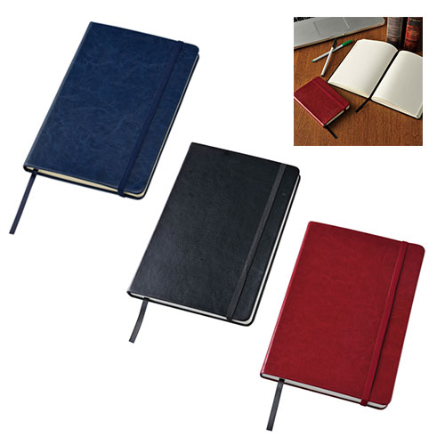
【提案書】
ハードカバーノート A5
特徴
本革のような重厚感のあるハードカバーが印象的で格好良いA5サイズのノートです。型押しでオリジナル名入れも可能です記念品などにも最適。カラー展開はレッド、ブラック、ネイビーの3色。
納期
納期スペース
仕様
素 材 ： PU・紙
サイズ ： 210×143×18mm
包 装 ： ポリ入
備 考 ： ノート96枚
お見積
お見積りスペース

